Slide 1
高等数学 A(I)下 期末复习
2021.6

Slide 2
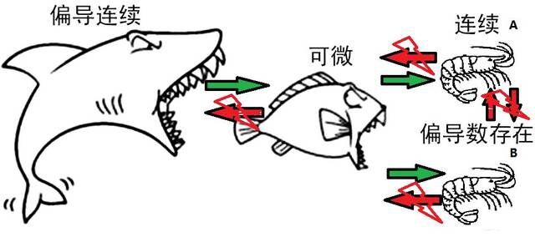
一、多元函数微分学及其应用（20%左右）
1、多元函数的连续、偏导存在、可微性的讨论
函数连续
偏导存在
函数可微
偏导数连续

Slide 3
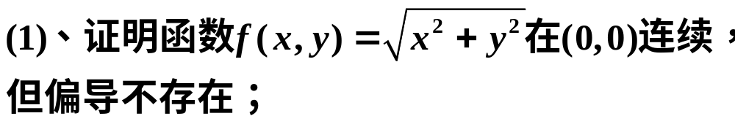
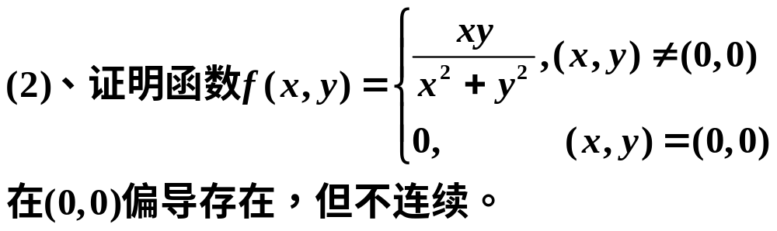
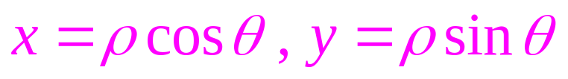
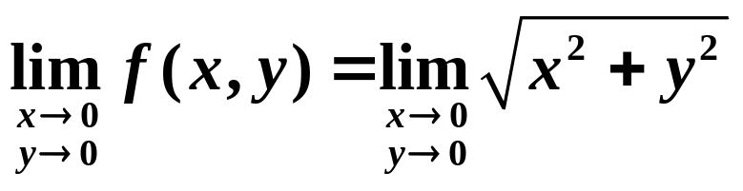
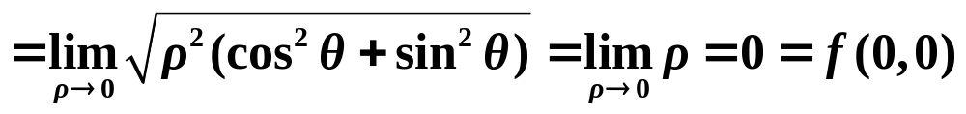
例1、
证：
(1) 取
故函数在(0,0)处连续.

Slide 4
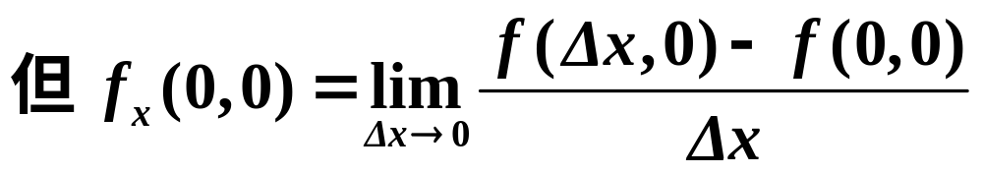
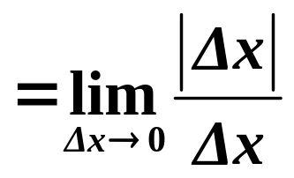

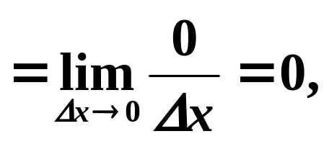
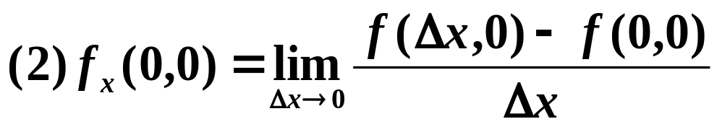
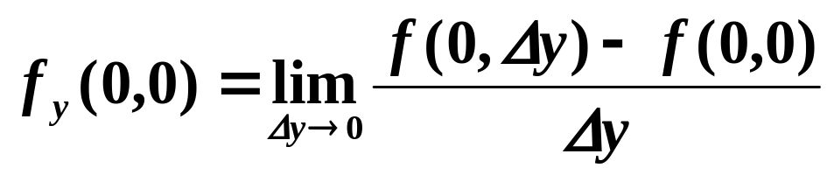
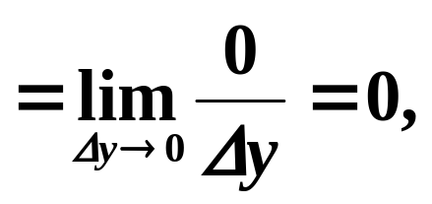
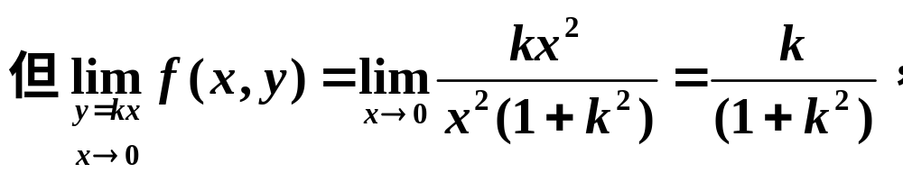
极限不存在
故函数在(0,0)处偏导存在.
k 值不同，极限不同
故函数在(0,0)处不连续.

Slide 5
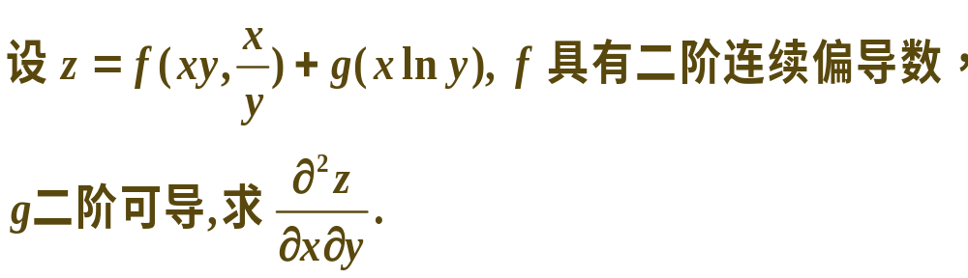
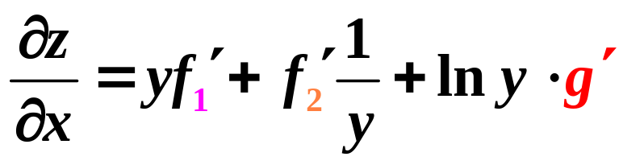
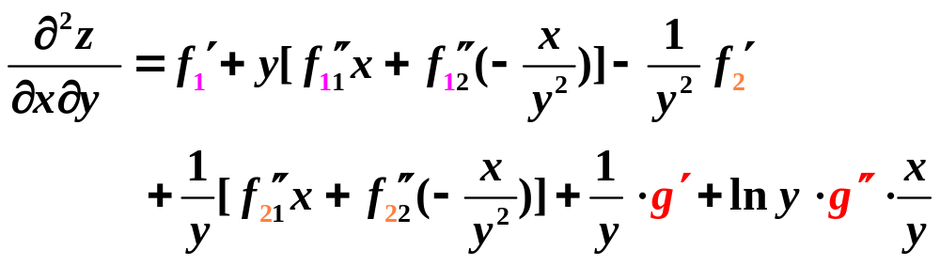
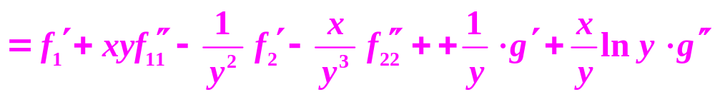
2、多元抽象复合函数的一阶、二阶偏导数
例2、
解：

Slide 6
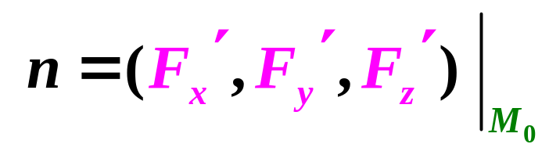
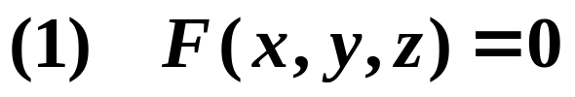
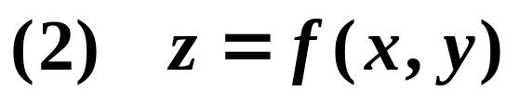
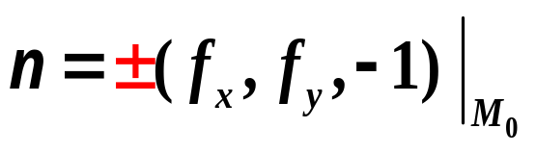
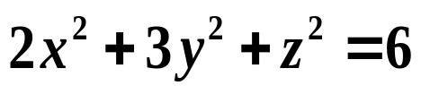

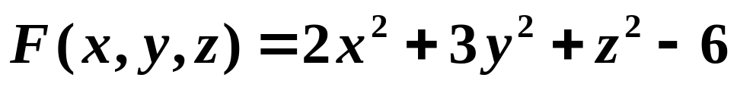
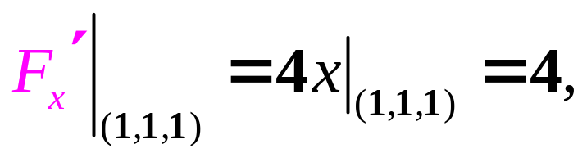
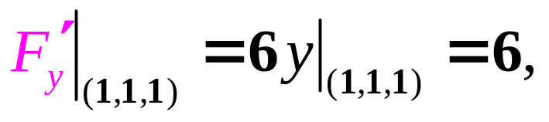
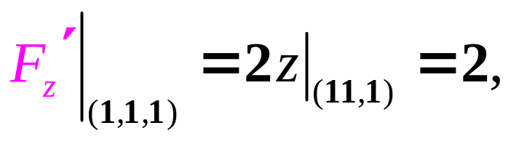
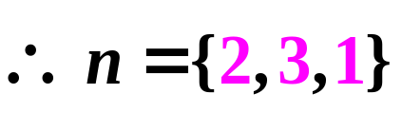
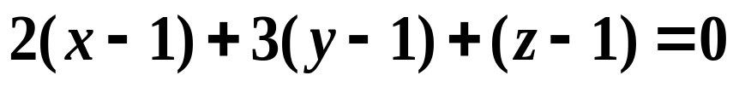
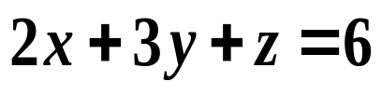
3、会求空间曲面的切平面及与法线
曲面方程：
法向量
法向量
例3、求曲面 在点 处的切平面方程.
解：
令
切平面方程：
即

Slide 7
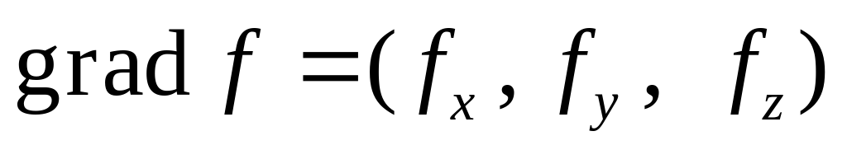
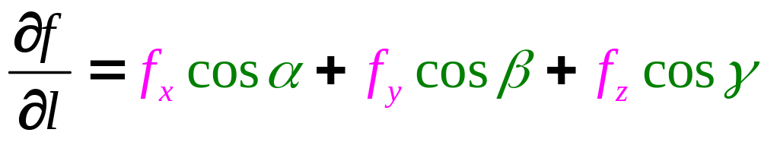
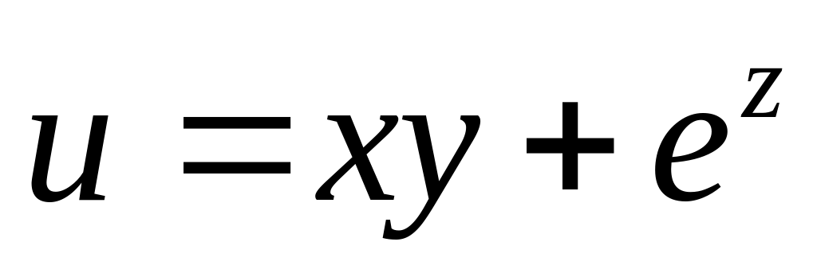
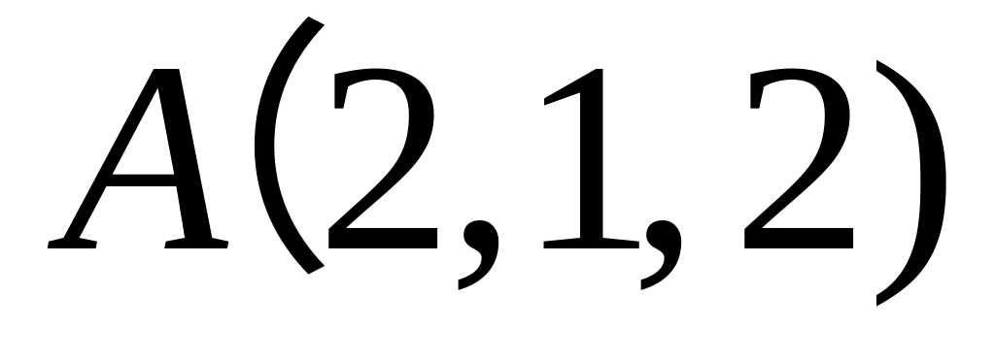
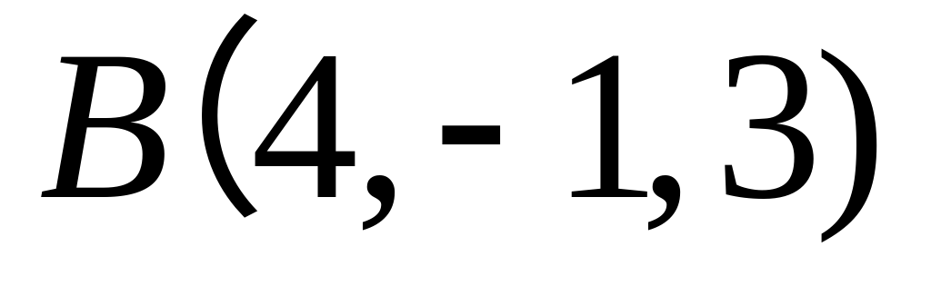
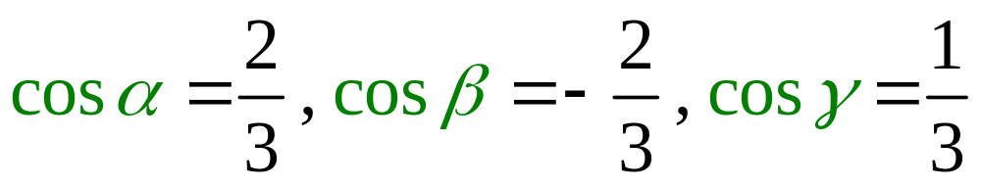
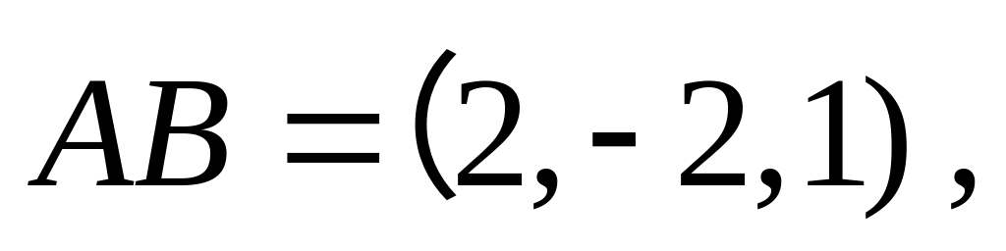
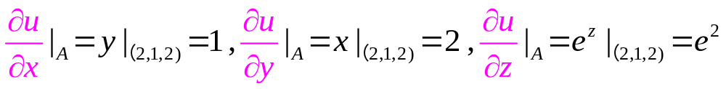
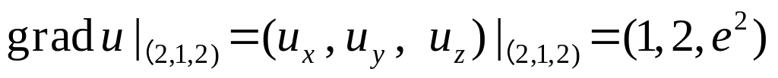
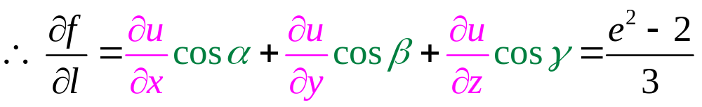
4、会求方向导数与梯度
对于三元函数：梯度
方向导数
例4、求函数 在点 的梯度，及沿A 点
指向 方向的方向导数.
解：

Slide 8
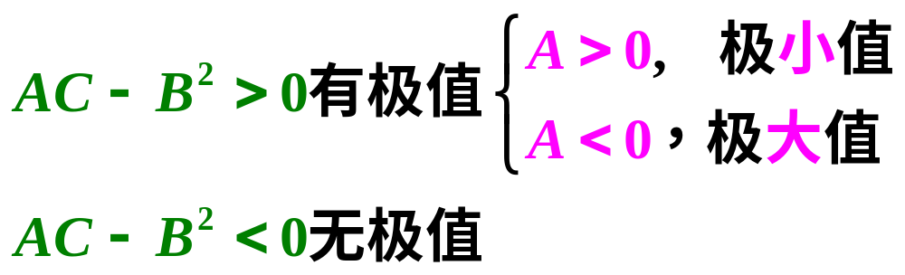
5、二元函数的极值
(1) 求驻点：即解方程组 f_{x}(x，y)=0，
f_{y}(x，y)=0；
(2) 判别：在每个驻点处求A,B,C，
然后依 AC－B²
的符号来判别：

Slide 9
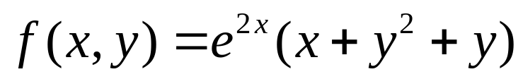
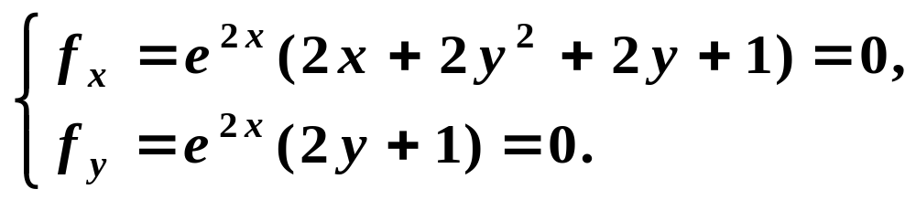
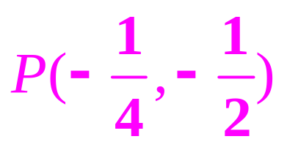
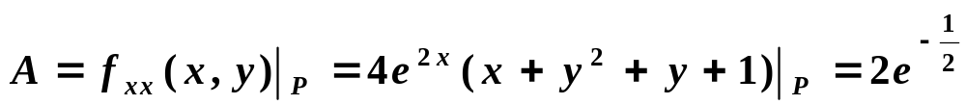
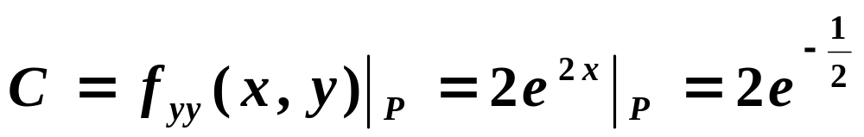
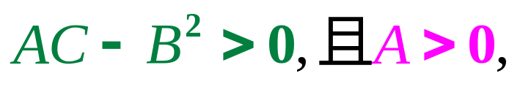
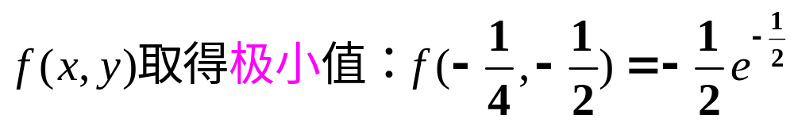
例5、
求函数 的极值 .
解：先解方程组
求得驻点为

Slide 10
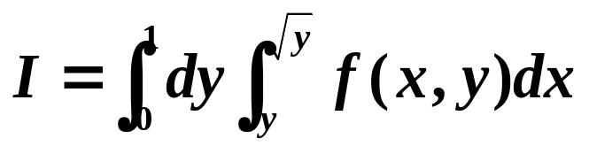
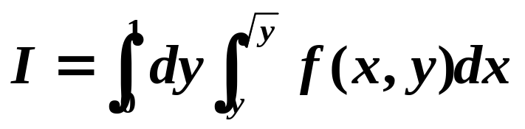
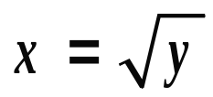





二、重积分（20%左右）
1、选取适当的坐标系计算二重积分；会交换积分次序，会坐标系互相转换
例1、交换积分次序
解：
y
1
x
练习：

Slide 11






答案：
例2
解：
y
1
y ＝x
O 1 x

Slide 12






例3、
计算 ，其中
解： 利用极坐标

Slide 13















2、会把三重积分化为 柱面坐标、球面坐标下的三次积分，会选取适当的坐标系计算三重积分
例4、
1）设 是曲面 与 所围成，
把 化为柱坐标系下的三次积分为____
解：

Slide 14










解：

Slide 15






（3）设 是曲面 与平面 所围，
计算三重积分
解：
利用截面法

Slide 16





三、线面积分（22%左右）
1、掌握两类曲线积分的计算.（直接计算化为定积分）
对弧长的曲线积分：
(一代、二换、三定限)

Slide 17







对坐标的曲线积分：
(一代、二定限 )
（下限-起点，上限-终点）

Slide 18









例1、
计算 ，其中
解一：直角坐标方程
解二：参数方程

Slide 19





2、 格林公式的应用
L
D
练习：
解：
=

Slide 20





3、运用积分与路径无关的条件计算曲线积分
例2、
解：
曲线积分与路径无关
可换新积分路径为折线

Slide 21





4、两类曲面积分的直接计算（化为二重积分）
(1)设Σ：z=z(x，y)， (x，y)∈D_{xy}
对面积的曲面积分：一代、二换、三投影
对坐标的曲面积分：一投、二代、三定号

Slide 22







例3、
解：
利用轮换对称
注意：1、利用曲面方程化简被积函数
2、对称性的应用
5、用高斯公式计算曲面积分
这里Σ是Ω的整个边界曲面的外侧

Slide 23

















例4.
解:

Slide 24



四、无穷级数（22%左右）
1、数项级数收敛的定义、性质；正项级数的比较、比值、根值判别法；交错级数的莱布尼茨判别法; 任意项级数的绝对收敛、条件收敛
例1、判断下列级数的敛散性
解：
故原级数收敛 .

Slide 25











解：
故原级数收敛
解：
即原级数非绝对收敛
由莱布尼茨定理：
故原级数是条件收敛．
所以此交错级数收敛，

Slide 26









解：
解：

Slide 27















2、会求幂级数的收敛半径、收敛域及和函数
例2、
解：

Slide 28





Slide 29








解法二：

Slide 30


Slide 31













3、将定义在[- π , π]上的函数展开成以2π为周期的傅里叶级数，并写出收敛区间。
例3、
展开成以 2π 为周期的
傅里叶级数.
解：

Slide 32







注：若定义在[- π , π]上的函数是偶函数，则周期延拓后展开成以2π为周期的余弦级数 .

Slide 33












五、复变函数（16%左右）
1、掌握复变函数利用C-R方程判别可导及解析性的方法，并求导数
例1、若 处处解析，则常数
-1
a =____ .
例2、判别函数 的可导性和解析性.
解：
四个偏导连续
可微
仅在 和 时才满足C-R 方程
C-R 方程
仅在 和 处可导，处处不解析.

Slide 34





2、掌握复变函数沿闭曲线的积分
闭路积分：
利用留数定理计算
留数计算规则

Slide 35








例3、计算 ，曲线取正向 .
解:

Slide 36









3、会将在圆环域 内的解析函数展开为洛朗级数
例4、
将 在以下圆环域内展开成
洛朗级数 .

Slide 37












Slide 38
认真复习同步练习册，
学有余力的同学复习同步学习指导

